Slide 1

Развитие связной речи у младших школьников учреждения общего среднего образования
I. ОБУЧЕНИЕ ПЕРЕСКАЗУ
Марина Владимировна Коротченко

Slide 2
I часть: СВЯЗНАЯ РЕЧЬ.
СВЯЗНАЯ РЕЧЬ представляет собой развернутое, законченное, композиционно и грамматически оформленное, смысловое и эмоциональное высказывание, состоящее из логически связанных предложений.

Slide 3
ЗНАЧЕНИЕ СВЯЗНОЙ РЕЧИ:
Дети учатся мыслить, учась говорить и совершенствуют речь, учась мыслить (Ф.А. Сохин).
Развивается чувство красоты языка (выразительность, образность).
Выполняет важнейшие социальные функции, помогает устанавливать связи с окружающими людьми, определяет и регулирует нормы поведения в обществе, что является решающим условием развития личности ребёнка.
Овладение связной устной речью составляет важнейшее условие успешного обучения в школе.

Slide 4
ОСНОВНЫЕ ФОРМЫ СВЯЗНОЙ РЕЧИ:
Диалогическая речь
Монологическая речь

Slide 5
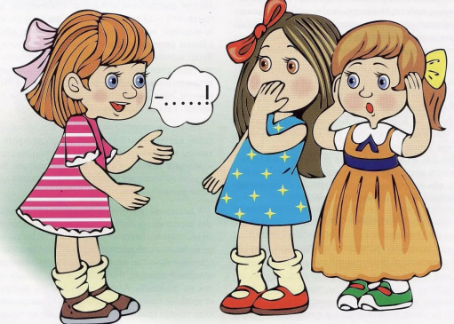
Диалог – это разговор между двумя или несколькими лицами, собеседниками, это сменяющиеся вопросы и ответы на них.
Диалогическая речь значительно легче монологической, так как в ней преобладает бытовая, разговорная лексика, отсутствуют сложные синтаксические конструкции, высказывания краткие, часто грамматически неполные.

Slide 6
Методы и приемы обучения диалогу:
Повседневное общение с детьми.
Беседа – целенаправленное обсуждение чего-либо, организованный подготовленный диалог на заранее выбранную тему.
Дидактическая игра.

Slide 7

Монолог – связное, логическое последовательное высказывание, протекающее относительно долго во времени, не рассчитанное на немедленную реакцию слушателей.
Выражает мысль одного человека, которая неизвестна слушателям.
Высказывание содержит более полную формулировку информации, оно более развернуто.

Slide 8
В монологе важны неречевые средства (жесты, мимика, интонация).
Характерны литературная лексика, развернутость высказываний, законченность, логическая завершенность.
Связность монолога обеспечивается одним говорящим.
Монологическая речь – более сложный, произвольный, более организованный вид речи и требует специального речевого воспитания.

Slide 9
ФОРМЫ МОНОЛОГИЧЕСКОЙ РЕЧИ:
ОПИСАНИЕ
ПОВЕСТВОВАНИЕ
РАССУЖДЕНИЕ

Slide 10
Работа по формированию связной монологической речи – это обучение учащихся рассказыванию.
Она проводится по двум направлениям:
Обучение пересказу
Обучение составлению рассказов

Slide 11
Пересказ – более легкий вид монологической речи, так как он придерживается авторской композиции произведения, в нем используется готовый авторский сюжет и готовые речевые формы и приемы.

Slide 12
Особенности пересказа учащихся І ступени общего среднего образования с общим недоразвитием речи:
Пропуск многих важных частей рассказа, передача содержания упрощенно.
В пересказах обнаруживается непонимание учащимися причинно-следственных, временных, пространственных отношений, представленных в рассказе.
Для пересказов характерны разнообразные добавления, что обусловлено случайными ассоциациями, неточностью представлений и знаний.

Slide 13
Структура занятия по пересказу:
1.Подготовка детей к восприятию нового произведения (подготовительная работа).
2.Первичное чтение без предупреждения о последующем пересказе, чтобы обеспечить свободное художественное восприятие.
3.Подготовительная беседа.

Slide 14
4.Повторное чтение, обобщающее результаты разбора с установкой на запоминание с последующим пересказом.
5.Пауза для подготовки детей к ответам, для запоминания текста (несколько секунд).
6.Пересказ учащимися.
7. Анализ пересказов детей.

Slide 15
Подготовка детей к восприятию нового произведения (подготовительная работа).
Знакомство с материалом, связанным с темой и содержанием рассказа.
Рассматривание картин, иллюстраций по изучаемой теме.
Лексико-грамматические упражнения на лексическом и грамматическом материале рассказа.
Материальное обеспечение (оборудование) к занятию.

Slide 16
Первичное чтение без предупреждения о последующем пересказе, чтобы обеспечить свободное художественное восприятие.
Эти два этапа опускаются, если произведение уже хорошо знакомо детям.
Подготовительная беседа.
Цель беседы – усвоение содержания произведения. Вопросы заранее продумываются педагогом и обязательно фиксируются в плане занятия (импровизация недопустима).

Slide 17
Приемы работы над текстом.
Словарная работа.
Рассматривание иллюстраций, картинок.
Выстраивание в логической последовательности серии сюжетных картинок к рассказу, сказке.
Придумывание дополнительной и недостающей («пропущенной») картинки к отдельным фрагментам текста.
Выделение из текста фраз к каждой картинке.
Выделение, проговаривание, выборочное чтение, заучивание отдельных фрагментов (особенно трудных частей текста), выразительных средств (эпитетов, метафор, сравнений, повторов, зачинов, прямой речи героев и действующих лиц, описания).

Slide 18
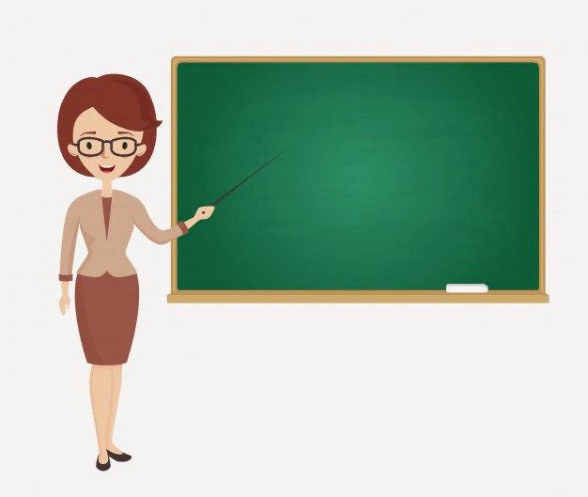
Лексико-грамматические упражнения по тексту произведения:
выделение из текста произведений признаков и действий предметов;
подбор новых характерных признаков и действий в соответствии с содержанием произведения;
замена слов синонимами;
словообразование родственных слов, существительных с уменьшительно-ласкательным значением, относительных и притяжательных прилагательных;
распространение и преобразование предложений, обсуждение составленных предложений и выбор наиболее удачных вариантов;
составление плана произведения .

Slide 19
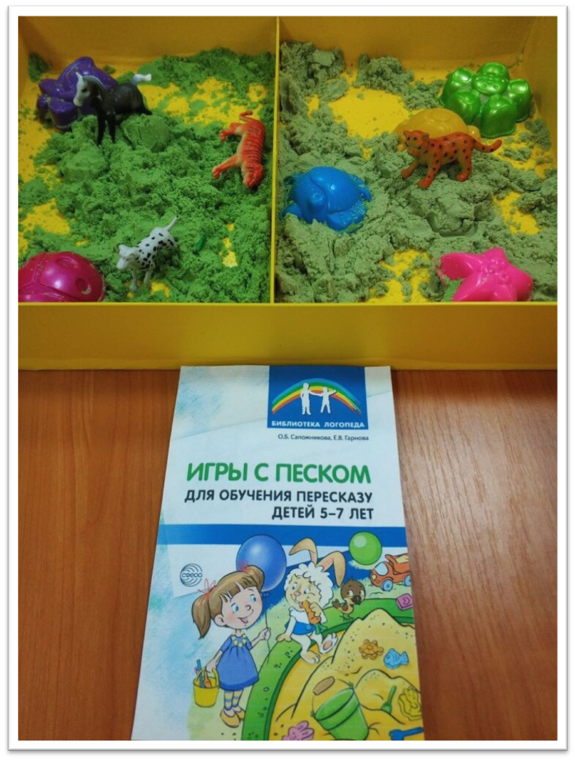
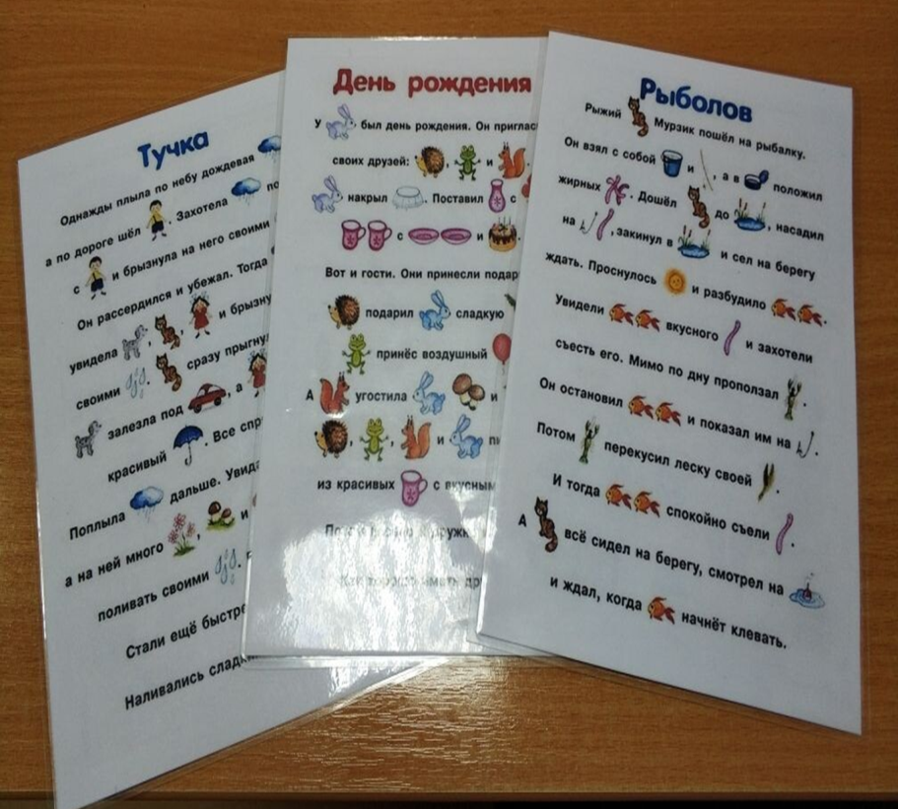
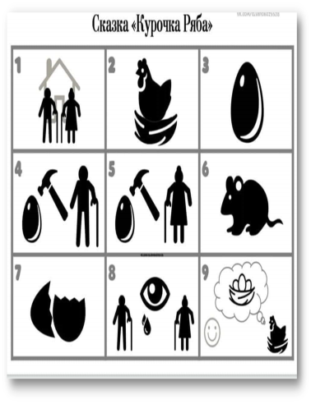
II часть. Презентация дидактических пособий для обучения пересказу

Slide 20
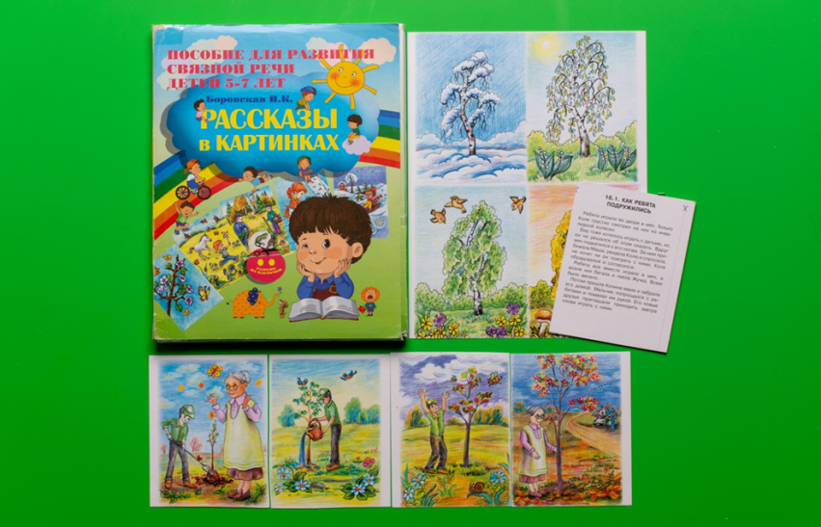
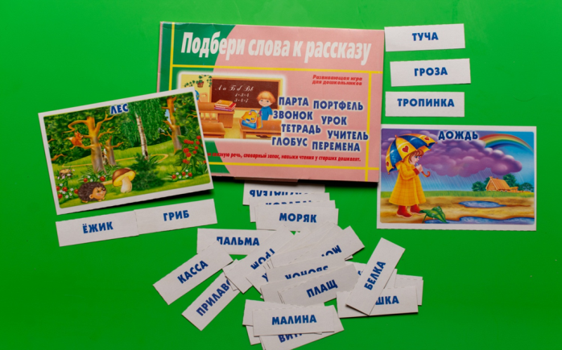
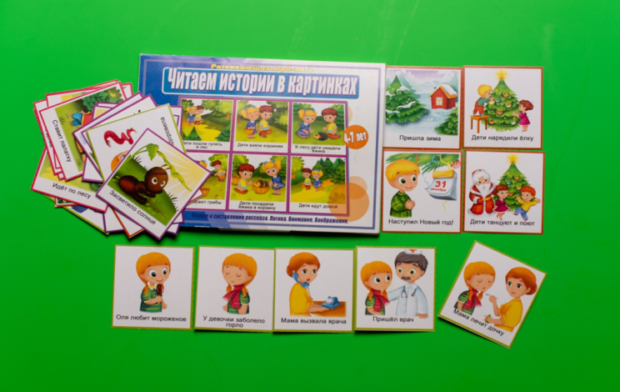
«Пересказ. Обучение пересказу»

Slide 21
Поможет развивать связную речь следующий дидактический материал…
https://disk.yandex.by/d/tOZeYqERbG6Blw
https://disk.yandex.by/d/FfuRM1TUeUjiwA
https://disk.yandex.by/i/SF2y2I7KBk9gSg
https://disk.yandex.by/d/0MAtoEnqUrDyXg

Slide 22

Спасибо за внимание!

